Slide 1


금화터널주변 도로표지판 신설(안)
2014. 10. .
서대문구

Slide 2
신청개요
추진배경 | 금화터널 주변에 대한 교통안전시설물 개선.
설치수량 | 총 1개(신설)
설치예정기간 | 2014. 11.01 ~ 11.28
신청사유 | 도로표지판 신설

Slide 3
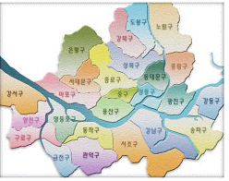
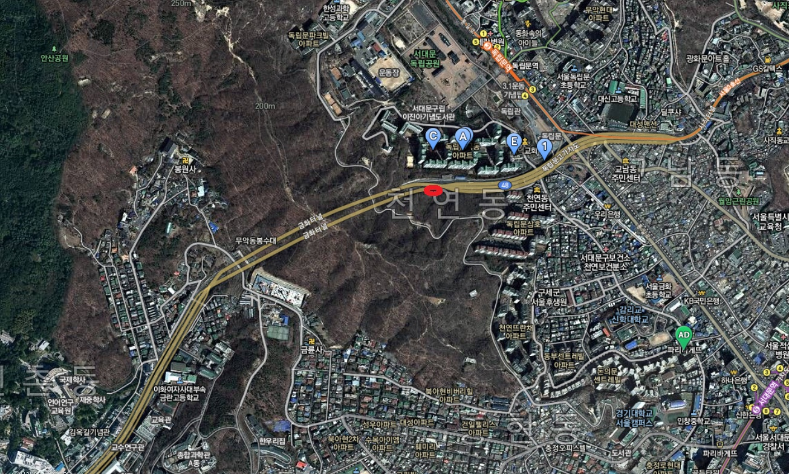
위 치 도(전체)
※ 빨간색 신설위치

Slide 4
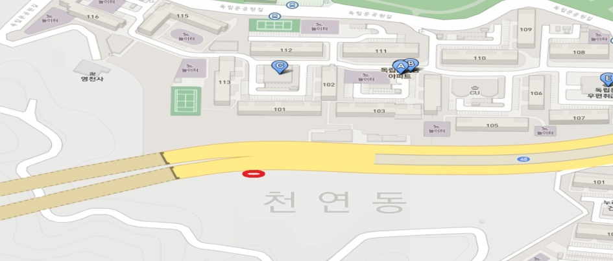
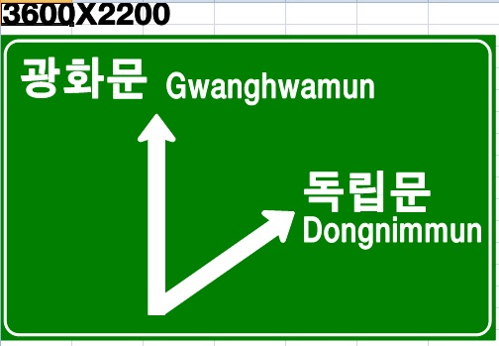
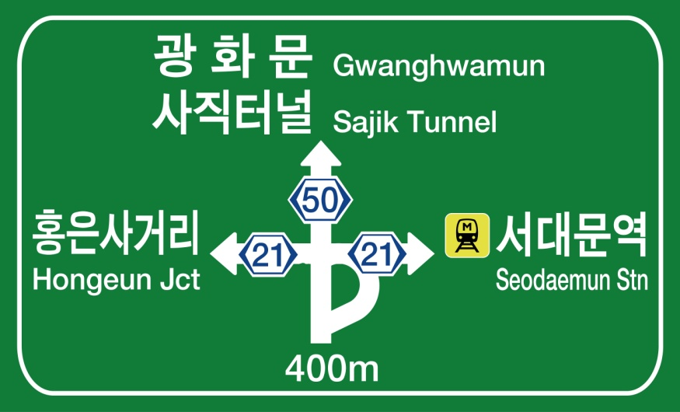
심의 신청 내용
연번 | 1
당초 표지판 |  | 문안신설(안)
표지판 종류 및 규격 |  | 표지판 규격 및 종류 | 3600*2200
검토의견(교통운영과) |  | 검토의견
 |  | ○ 3방향표지로 수정 반영 - 연계성을 고려하여 문안 수정. - 3방향표지를 편지식으로 설치.

Slide 5
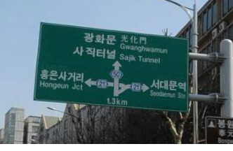
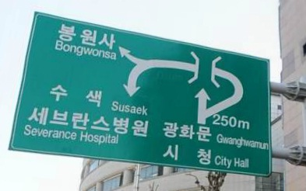
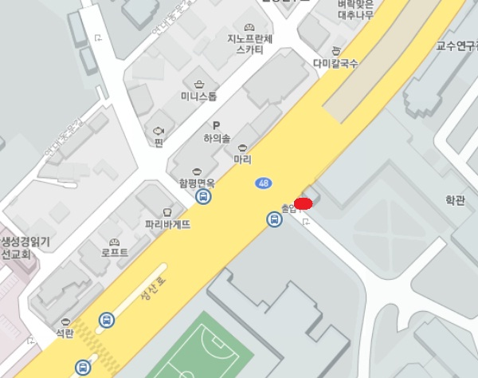
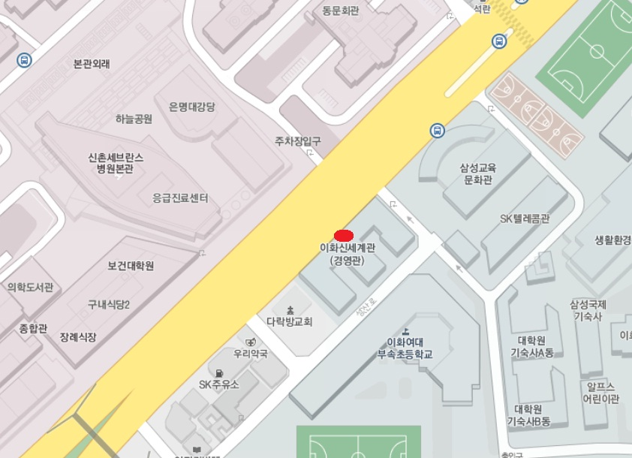
심의 신청 내용
연번 | 1-연계성 검토
현장표지 사진 1-1 |  | 현장표지 사진 1-2
표지판 종류 및 규격 |  | 표지판 규격 및 종류
현장위치도 |  | 현장 위치도

Slide 6
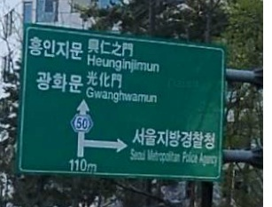
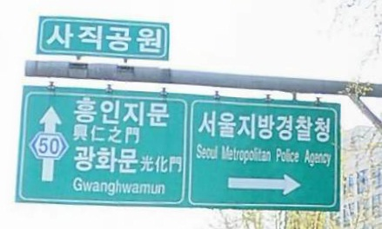
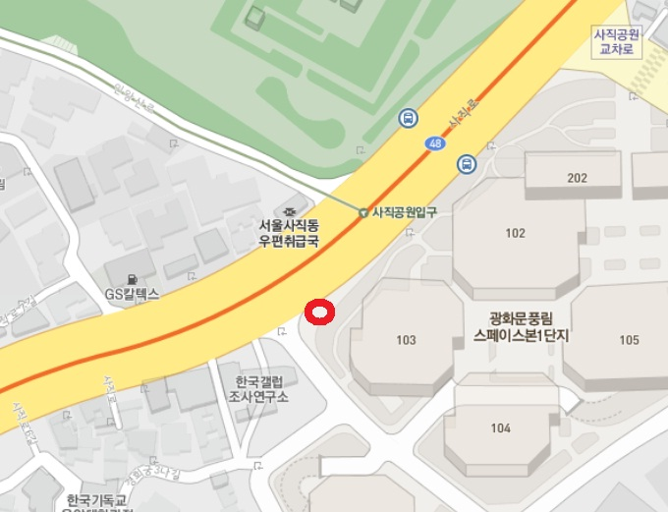
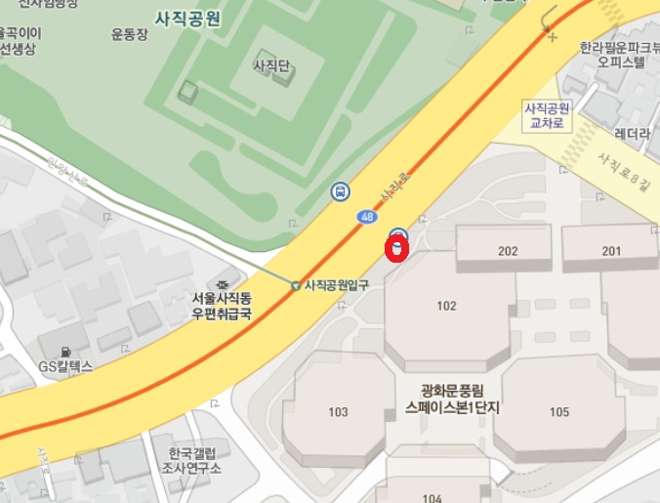
심의 신청 내용
연번 | 1-연계성 검토
현장표지 사진 1-3 |  | 현장표지 사진 1-4
표지판 종류 및 규격 |  | 표지판 규격 및 종류
현장위치도 |  | 현장 위치도

Slide 7
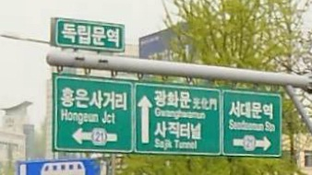
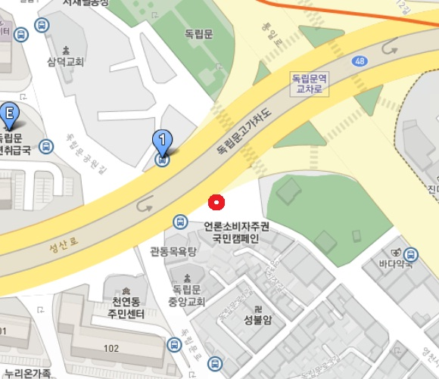
심의 신청 내용
연번 | 1-연계성 검토
현장표지 사진 1-5 |  | 현장표지 사진 1-6
표지판 종류 및 규격 |  | 표지판 규격 및 종류
현장위치도 |  | 현장 위치도

Slide 8
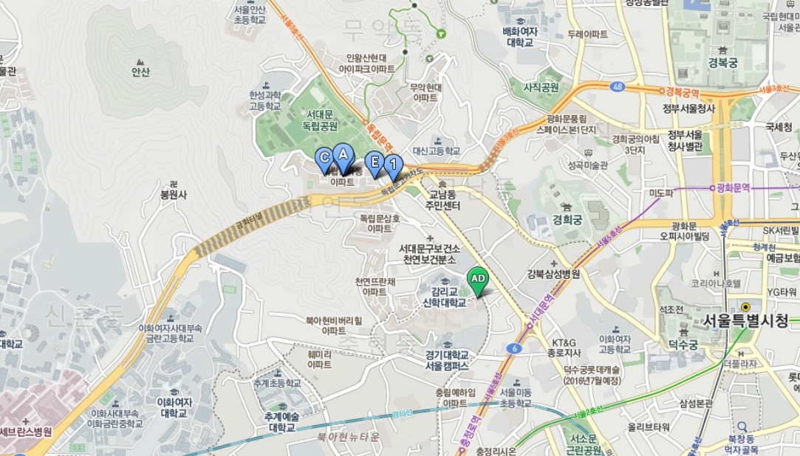
심의 신청 내용
연번 | 전체 현장위치도
1-4
1-3
1
1-5
1-1
1-2

Slide 9
연번 | 1-유지관리부서 의견
서울시 교통운영과에서 금화터널주변 도로표지 신설 요청함에 따라 설치 하고자 함.

